Slide 1
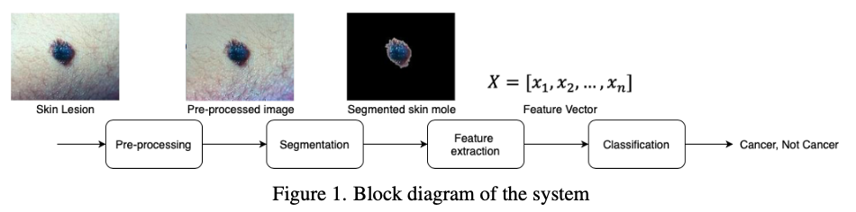
Sistema de detección de cancer de piel con ML tradicional

Slide 2
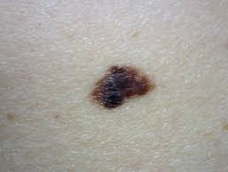
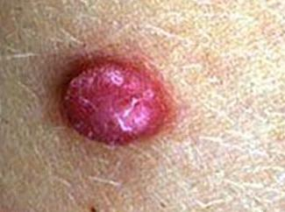
Detección entre dos tipos de lunares distintos con ML tradicional
- dysplasticNevi
- spitzNevus

Slide 3
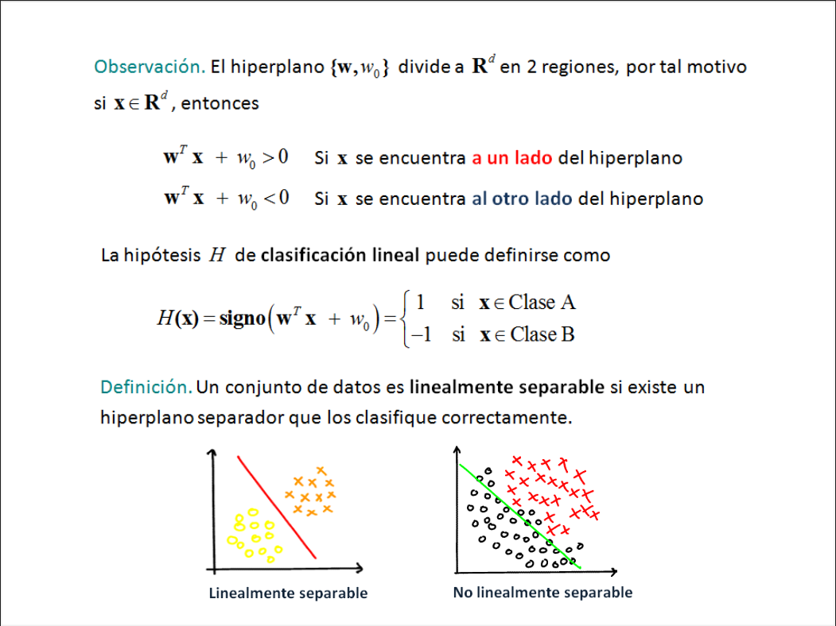

Slide 4
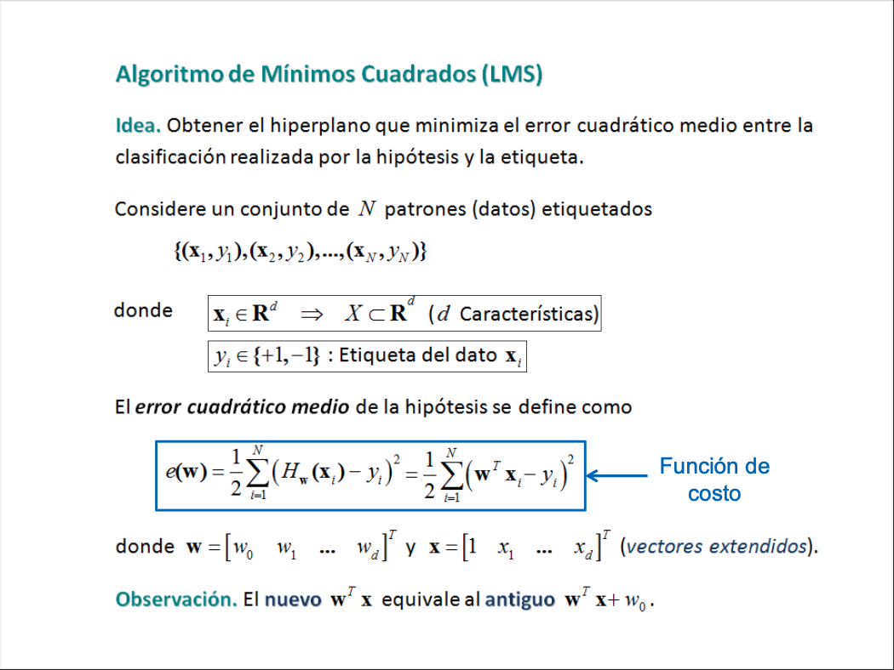

Slide 5
